Slide 1
Java 3D Programming
Phạm Tấn Long – 10520163
Nguyễn Ngọc Thanh Huy – 10520480
Nguyễn Giang Châu – 10520378

Slide 2
Contents
3
Camera
1
2
Texture
3
Skybox
3
4
Model
5
Q & A

Slide 3
Contents
3
Camera
1

Slide 4
CAMERA 3D
Nói về camera 2d -> camera 3d
OpenGl ko có camera. Camera luôn đc đặt ở vị trí 0, 0, 0 và đc nhìn về hướng 0, 0, -1
Để di tạo ra cảm giác di chuyển như camera ta dịch chuyển thế giới của chúng ta theo hướng ngược lại. VD:
Projection Matrix và các hàm liên quan
Cái này tùy thuộc vào nhóm Kha có làm hay ko
GL_MODELVIEW matrix chứa thông tin transform của các đối tượng trong không gian. Những câu lệnh translate, rotate, scale sẽ tác dụng lên ma trận này
GL_PROJECTION matrix chứa thông tin của mắt nhìn (projector), như độ mở của mắt, điểm cực viễn, điểm cực cận, …
Câu lệnh tương tác với GL_PROJECTION matrix như:
glFustrum (left, right, bottom, top, near, far);
gluPerspective(fovy, aspect, near, far);
glOrtho(left, right, bottom, top, near, far);
Việc translate ngược như vậy dễ sai lầm, tương đối phức tạp nên thư viện GLU cung cấp cho ta 1 hàm để mô phỏng camera đó là: gluLookAt(), VD:…
gluLookAt() làm việc với GL_MODELVIEW
Để quản lý vị trí mắt, điểm nhìn ta tạo 1 lớp Camera
Notes:
hide

Slide 5
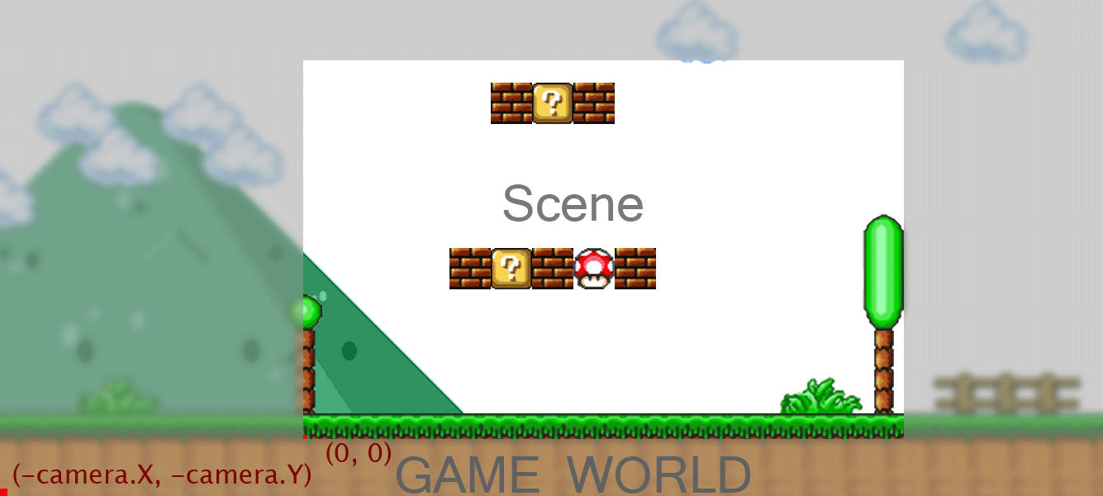
CAMERA 3D
Camera in 2D
Notes:
Nói về camera 2d -> camera3d
Để duy chuyển khung cảnh đến 1 vị trí trong game / bản đồ -> dùng camera
Camera làm gì? Camera vẽ thế giới ỡ vị trí ngược lại.
Nếu camera ở vị trí (200, 200) thì chúng ta sẽ vẽ game world ở vị trí (-200, -200)

Slide 6
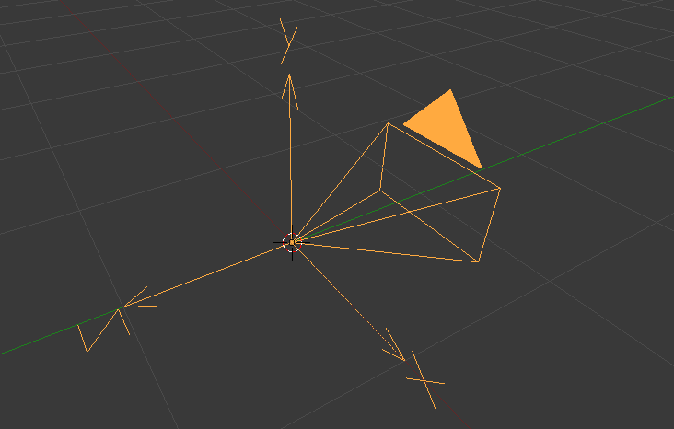
CAMERA 3D
OpenGL ko có camera sẵn có. Mắt nhìn luôn đc đặt ở vị trí 0, 0, 0 và đc nhìn về hướng
(0, 0, -1)
Notes:
- OpenGL ko có… ← trong 2d là hình vẽ luôn vẽ theo 1 trục tọa độ (trên, bên phải – DirectX)
Để tạo cảm giác di chuyển như camera chúng ta dịch chuyển thế giới của chúng ta theo hướng ngược lại. VD: Chúng ta có cái hộp ở vị trí (0, 0, 0), ta muốn đặt mắt tại vị trí (0, 0, 5) để nhìn nó, thì ta sẽ vẽ vật tại vị trí (0, 0, -5)
Chúng ta đang xét đến đến điểm đặt mắt -> hướng nhìn để thay đổi hướng nhìn chúng ta thậm chí phải cần làm nhiều việc hơn nữa. VD: xoay, di chuyen xoay, …
Điều này rất dễ tạo nên sai lầm
Nhưng may mắn cho chúng ta, thư viện GLU trong Opengl cung cấp cho ta 1 hàm để thực hiện các công việc đó là: gluLookAt()

Slide 7
CAMERA 3D
OpenGL Matrix Stacks
GL_PROJECTION matrix chứa thông tin của mắt nhìn (projector), như độ mở của mắt, điểm cực viễn, điểm cực cận, …
GL_MODELVIEW: matrix chứa thông tin transform của các đối tượng trong không gian. Những câu lệnh translate, rotate, scale sẽ tác dụng lên ma trận này
Notes:
Trước khi đến với hàm lookAt ta hay nói đến điều cần thiết của 1 camera (vị trí, độ mở của góc nhìn)
- Độ mở của góc nhìn: So sánh với camera điện thoại. Khi chúng ta zoom lên -> độ mở nhỏ..
Do đó, GL_MODELVIEW sẽ ảnh hưởng tới vị trí đặt camera còn
GL_PROJECTION sẽ ảnh hưởng tới góc nhìn của camera, cũng như điểm cực cận, cực viễn

Slide 8
CAMERA 3D
OpenGL Matrix Stacks
Chúng ta có 3 hàm dùng để tương tác với GL_PROJECTION matrix
glFustrum (left, right, bottom, top, near, far);
gluPerspective(fovy, aspect, near, far);
glOrtho(left, right, bottom, top, near, far);
Notes:
GL_PROJECTION sẽ xác định cách mà 1 điểm 3d được bểu diễn trong 2d
- Frustrum và Perspective là phép chiếu….

Slide 9
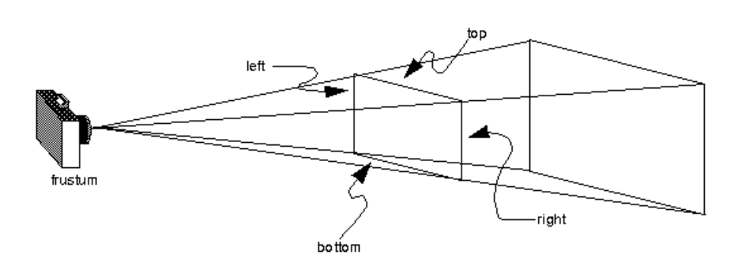

Slide 10
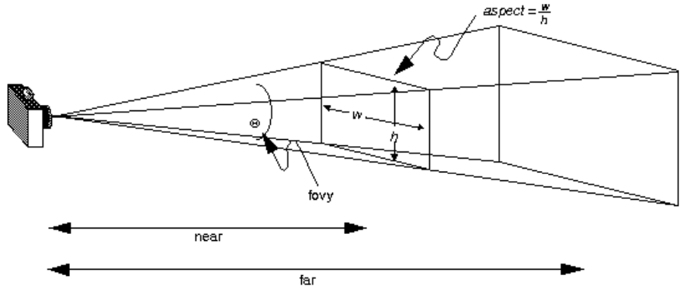

Slide 11
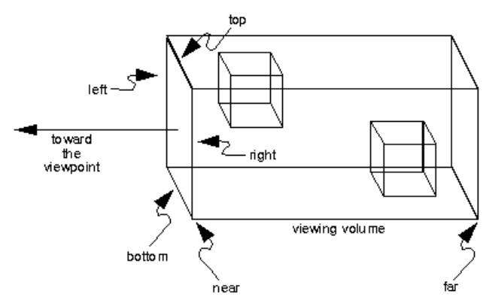

Slide 12
CAMERA 3D
void gluLookAt(
GLdouble eyeX,
GLdouble eyeY,
GLdouble eyeZ,
GLdouble centerX,
GLdouble centerY,
GLdouble centerZ,
GLdouble upX,
GLdouble upY,
GLdouble upZ);
eyeX: điểm đặt mắt theo X
eyeY: điểm đặt mắt theo Y
eyeZ: điểm đặt mắt theo Z
centerX: điểm nhìn theo X
centerY: điểm nhìn theo Y
centerZ: điểm nhìn theo Z
upX: vector hướng lên (UP vector) theo X
upY: vector hướng lên (UP vector) theo Y
upZ: vector hướng lên (UP vector) theo Z
Notes:
So sánh với mắt người. Giả sử mình đang đứng ở (1, 1, 1) và mình muốn nhìn tới (0, 0, 0). Up vector là…..
gluLookAt làm việc với GL_MODELVIEW
Tiếp theo cũng ta sẽ làm cách nào để xây dựng class camera

Slide 13
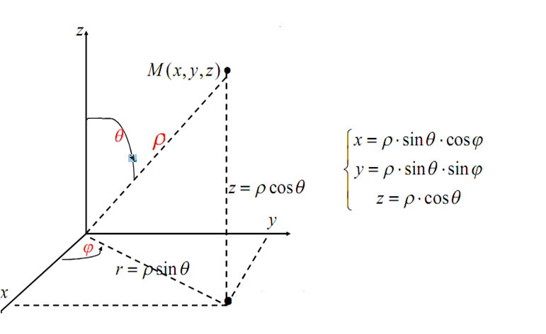
CAMERA 3D
class Camera
lookAt
Eye
M’
Notes:
Các chức năng của 1 camera: di chuyển, xoay trái xoay phải, trái đc. -> nhưng hàm lookAt phải xác định 2điểm

Slide 14
CAMERA 3D
class Camera
public double x, y, z, r; // Vị trí đặt eye
public double lookAtX, lookAtY, lookAtZ; // Điểm nhìn
public double upX, upY, upZ; // Vector UP
public double alpha, beta; // Góc alpha hợp với trục Z
// Góc beta hợp với trục
public void Update() {
if (alpha <= 0)
alpha = 0.000001f;
else if (alpha >= Math.PI)
alpha = Math.PI - 0.000001f;
y = r * Math.sin(alpha) * Math.sin(beta) + lookAtY;
z = r * Math.cos(alpha) + lookAtZ;
x = r * Math.sin(alpha) * Math.cos(beta) + lookAtX;
}

Slide 15
CAMERA 3D
class Camera
public void moveAhead() {
float TILE = 0.1f; // Tỉ lệ
Vector3f direct = MathUtil.SubVector(new Vector3f((float)lookAtX, (float)lookAtY, (float)lookAtZ),
new Vector3f((float)x, (float)y, (float)z));
double delta = MathUtil.AbsVector3f(direct);
Vector3f temp = new Vector3f((float)(direct.x / delta), (float)(direct.y / delta), (float)(direct.z / delta));
x += temp.x * TILE;
y += temp.y * TILE;
z += temp.z * TILE;
lookAtX += temp.x * TILE;
lookAtY += temp.y * TILE;
lookAtZ += temp.z * TILE;
}

Slide 16
Contents
2
Texture

Slide 17

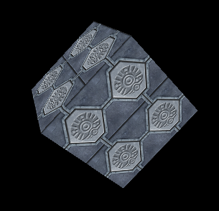

Texture
+
=

Slide 18
Texture
Loading Texture:
String fileName = “image.png”;
File file = new File(fileName);
Texture tex;
tex = TextureIO.newTexture(file, false);

Slide 19
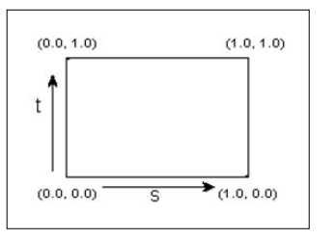
Texture
Texture Coordinates

Slide 20
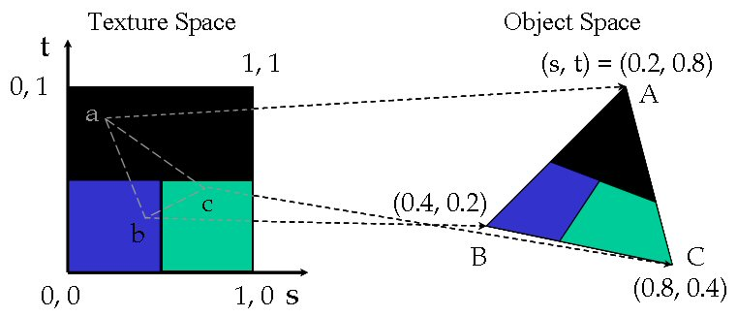
Texture
Texture Mapping

Slide 21
Texture
Texture Mapping
tex.enable();
tex.bind();
gl.glBegin(GL.GL_TRIANGLES);
gl.glTexCoord2f(0.2f, 0.8f);
gl.glVertex3f(2, 8, 0);
gl.glTexCoord2f(0.8f, 0.4f);
gl.glVertex3f(8, 4, 0);
gl.glTexCoord2f(0.4f, 0.2f);
gl.glVertex3f(4, 2, 0);
gl.glEnd();
Notes:
1 demo đơn giản map 1 tam giác

Slide 22
Texture
Texture Wrap Models
Texture Wrap Modes
TEXTURE_WRAP_S
TEXTURE_WRAP_T
Parameter
REPEAT
CLAMP TO BORDER
CLAMP

Slide 23
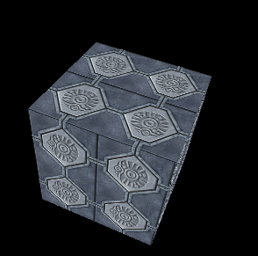
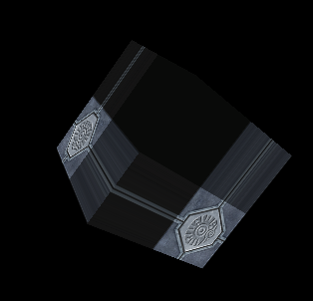
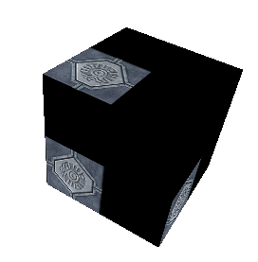
Texture
REPEAT
CLAMP
CLAMP TO BODER

Slide 24
Texture
Texture Wrap Models
tex.setTexParameteri(GL.GL_TEXTURE_WRAP_S, GL.GL_REPEAT);
tex.setTexParameteri(GL.GL_TEXTURE_WRAP_T, GL.GL_REPEAT);
Notes:
3 Demo tương ứng với 3 mode wrap khác nhau

Slide 25
Texture
Texture Filtering
Texture Filtering
LINEAR (defautl)
NEAREST
Magnification
Minification

Slide 26

Texture
Texture Filtering
LINEAR
(default)
NEAREST

Slide 27
Texture
Texture Filtering
tex.setTexParameteri(GL.GL_TEXTURE_MAG_FILTER, GL.GL_NEAREST);
tex.setTexParameteri(GL.GL_TEXTURE_MIN_FILTER, GL.GL_NEAREST);
Notes:
2 Demo cho 2 chế độ LINEAR và NEAREST

Slide 28
Texture
Summary + Demo
Notes:
Demo hoàn chỉnh của 1 Cube

Slide 29
Contents
3
Skybox
3

Slide 30

Skybox
Skybox
là gì?

Slide 31
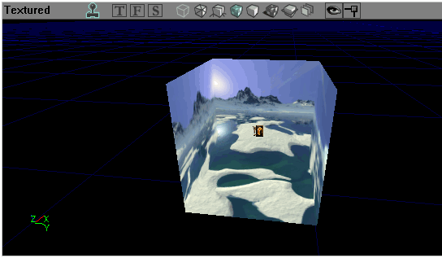
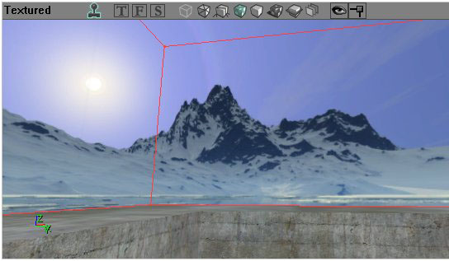
Skybox
Notes:
Phải có 2 demo chỗ này theo đúng 2 hình này

Slide 32
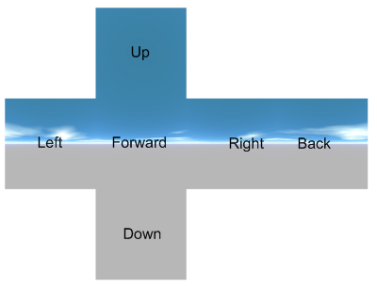
Skybox

Slide 33
Contents
4
Model

Slide 34
Model
Model là ...

Slide 35
Model
Có nhiều nhà phát triển, với rất nhiều định dạng khác nhau
max, 3ds, fbx, 3dm, dxf, md2, obj, c4d, gmax, ...
Demo: nfg, obj, md2

Slide 36
Model NFG
NFG
*.nfg
Từ GameLoft
Định dạng file khá đơn giản
Dùng cho các đối tượng tĩnh

Slide 37
Model OBJ
OBJ
*.obj
Static model
OBJ là một định dạng file hình học được phát triển lần đầu bởi Wavefront Technologies . Định dạng này mở và đã được sự chấp nhận của các nhà phát triển ứng dụng 3D.
http://en.wikipedia.org/wiki/Wavefront_.obj_file

Slide 38
Model MD2
MD2
*.md2
Animation Model
MD2 model là định dạng được giới thiệu bởi id Software khi đưa ra chương trình Quake 2 vào tháng 11/1997.
http://tfc.duke.free.fr/coding/md2-specs-en.html

Slide 39
Q/A
Q/A

Slide 40
Thank You !
Phạm Tấn Long – 10520163
Nguyễn Ngọc Thanh Huy – 10520480
Nguyễn Giang Châu – 10520___

